Slide 1
Tervetuloa opiskelemaan perusdigitaitoja

Slide 2
Sisällöt
Kirjautuminen oppilastietokoneelle ja salasanan vaihtaminen / uusiminen
Tutustutaan koulun digitaaliseen ympäristöön
Desku – kirjautumis- ja linkkipalvelu
Microsoft 365 – ympäristö (Teams, Word, Powerpoint, Excel…)
Tutustutaan digitaaliseen turvallisuuteen. Miten toimitaan turvallisesti, kun käytetään laitteita? Mitä ovat tietosuoja ja tietoturva?
Tiedostotyypit

Slide 3
1. Tunnusasiat
Kirjautuminen oppilastietokoneelle ja salasanan vaihtaminen / uusiminen

Slide 4
Oppilastunnus, edu-tunnus
Jokaisella oppilaalla on oppilastunnus, joka on muotoa etunimi.sukunimi@edu.jarvenpaa.fi.
Oppilastunnus mahdollistaa kirjautumisen esimerkiksi seuraaviin laitteisiin ja ympäristöihin:
Koulun tietolaitteet
Wilma
Oppimisympäristöt (esim. GWE, M365, peda.net)
Koulun langaton verkko
Ympäristöihin, jotka käyttävät MPASSid-tunnistautumista esim. Näppistaituri
On tärkeää muistaa uloskirjautuminen, kun lopetat työskentelyn.
Salasana voidaan vaihtaa painamalla Ctrl + Alt+ Delete ja valitsemalla aukeavasta valikosta vaihda salasana

Slide 5
Millainen on hyvä ja vahva salasana?
1. Pidempi salasana on turvallisempi.
2. Hyvä salasana on helppo muistaa, mutta vaikea arvata.
3. Käytä salasanassasi isoja kirjaimia, numeroita ja erikoismerkkejä.
4. Älä koskaan kerro kenellekään salasanojasi!
5. Älä laita salasanaksi omaa syntymäaikaasi tai henkilötunnustasi.
6. Panosta sähköpostin salasanaan, koska monesti sen avulla palautetaan muiden palveluiden salasanoja.
Voit testata erilaisten salasanojen vahvuutta Salasanakoneen avulla. Haku: Yle.fi salasanakone HUOM! Älä laita tänne oikeitasalasanojasi.

Slide 6
Tehtävä 1. Kirjaudu koulun tietokoneelle
Muistan vanhan salasanan!
Ole hyvä ja kirjaudu tietokoneelle. Käytä koulun tiliäsi etunimi.sukunimi@edu.jarvenpaa.fi ja salasanaasi. Vaihda salasana, mikäli se on vanhentunut ja järjestelmää sitä pyytää vaihtamaan.
Vanha salasanani ei ole tiedossani
Oma opettajasi voi vaihtaa salasanasi tai voi antaa sinun kirjoittaa uusi salasana suoraan järjestelmään. Paina uusi salasanasi huolellisesti mieleesi. Tarvitset sitä!

Slide 7
2. DIGITAALISET OPPIMIS-YMPÄRISTÖT

Slide 8
Digitaalinen oppimisympäristö
Palvelu | Sovellus
Kirjautumis- ja linkkipalvelu | Desku
Oppimisympäristö | Microsoft Teams
Pilvitallennustila | Microsoft OneDrive
Keskeisimmät toimisto-ohjelmat | Word PowerPoint Excel

Slide 9
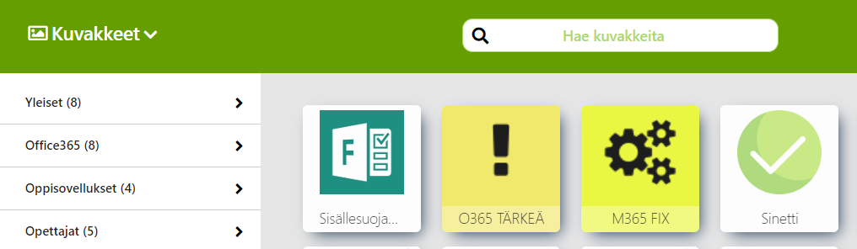
Desku – kirjautuminen & linkit
Desku on palvelu, joka hoitaa puolestamme kaksi tärkeää tehtävää.
Sen avulla tehdään automaattinen kirjautuminen useisiin palveluihin. Parhaimmillaan pelkkä laitteelle kirjautuminen riittää.
Se on näppärä linkkialusta. Sen linkeillä päästään tärkeimpiin netissä käytettäviin sovelluksiin.
Nettiosoite jarvenpaa.desku.fi

Slide 10

Pilvipalvelu – Microsoft 365 OneDrive
Omat tiedostot ovat tallennettuna OneDrivessa. Jokaiselta laitteelta päästään käsiksi noihin tiedostoihin. Oma tili ja sen salasana pitää muistaa ulkoa.
OneDrivessa tiedostot pitää olla hyvin järjestettynä. Tiedoston nimestä pitää aina saada selville, mitä se sisältää. Tiedostot pitää lajitella aihealueiden mukaisesti kansioihin.
OneDrivessa tiedoston jakaminen toisen kanssa on helppoa. Se mahdollistaa työskentelyn yhdessä samanaikaisesti.

Slide 11

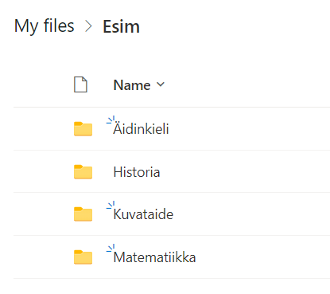
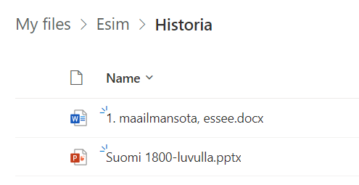

Esimerkki hyvästä tiedostorakenteesta

Slide 12

Tiedostojen jakaminen
Tiedostojen jakaminen OneDrivessa tapahtuu seuraavasti:
Valitse tiedoston kohdalta kolmesta pisteestä valikko ja valitse sieltä jaa.
Kirjoita sen henkilön sähköpostiosoite, jolle tiedoston haluat jakaa.
Sille, jolle tiedosto jaettiin, tulee käyttöoikeus tuohon tiedostoon. Tiedosto ilmaantuu hänelle jaettuihin tiedostoihin OneDriveen. Jakamisesta tulee myös sähköposti, josta löytyy linkki jaettuun tiedostoon.
Milloin jakamisesta on hyötyä? Esimerkiksi esityksen valmistaminen yhdessä onnistuu näppärästi. Se on siten nopeampaa, sillä kaikki voivat osallistua työskentelyyn samanaikaisesti. Siten työjaon tekeminen onnistuu helpommin.

Slide 13
Tehtävä 2. Tutustu pilvipalveluihin – tiedosto ja kansiorakenne
Kirjaudu Microsoft 365-ympäristöön
Avaa selaimella osoite jarvenpaa.desku.fi
Valitse vasemmasta reunasta OneDrive-kuvake.
(OneDrive tehtävät löytyvät myös A4-koossa Teams –harjoitustiimistä)
Teht 1. | Nimeä vanhat OneDriven tiedostosi viisaasti Luo uusi Word-tiedosto ja anna sille nimeksi ”1. maailmansota, essee”
Teht 2. | Luo kansiot ainakin viidelle eri oppiaineelle: historia, äidinkieli… Lajittele tiedostosi tekemiisi kansioihin.
Teht 3. | Jaa tiedosto ”1. maailman sota” opettajallesi ja muutamalle luokkasi oppilaalle, jotka voisivat kuulua ryhmääsi.

Slide 14
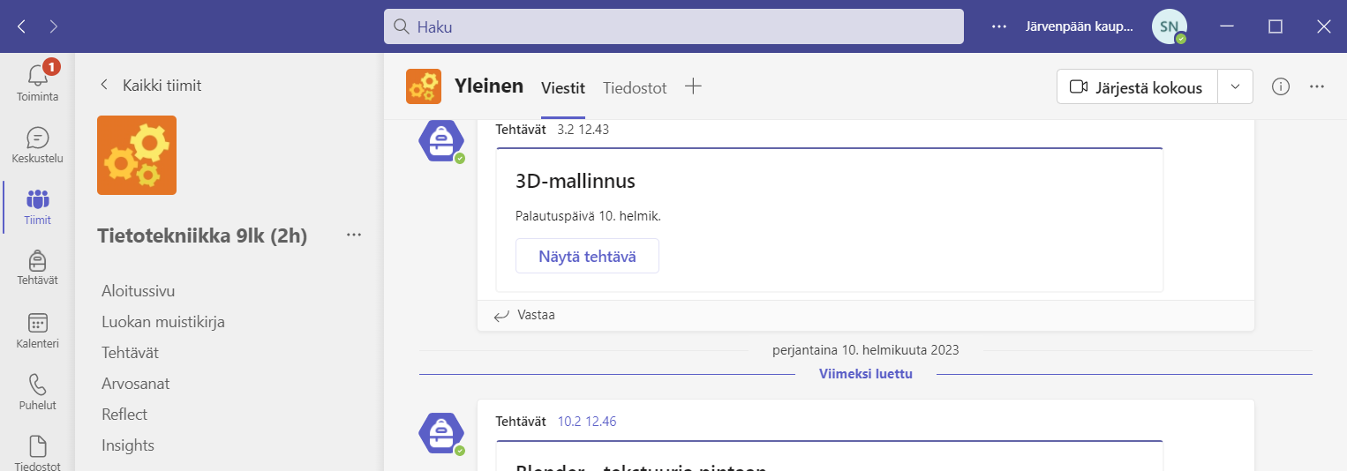
Microsoft 365 Teams
Teams on oppimisympäristö, jossa
Pystytään tekemään tehtäviä
Jakamaan tiedostoja
Keskustelemaan tekstipohjaisesti ja videon välityksellä
Teams:ta on sekä työpöytäsovellus, että selainversio

Slide 15
Tehtävä 3. Tutustu Microsoft 365 Teamsiin
Avaa Microsoft Teams ja selaile, mitä Teamsista löytyy. Etsi ainakin seuraavat asiat
Tiimit näkymä
Tiimin sisältä,
Yleinen kanava
Tehtävät kanava
Vastaa Teams-tehtävän kysymyksiin Avaa harjoitustiimi ja sieltä tehtävät välilehti. Avaa avoinna oleva tehtävä ja sen sisältä tiedosto perusdigitaidot - harjoitus.docx. Vastaa kysymyksiin.

Slide 16
3. Digitaalinen turvallisuus

Slide 17
Kuinka toimin turvallisesti digitalisoituneessa maailmassa?
Video tietosuojasta ja tietoturvasta https://kuopio.tv/permalink/v12641e481519c2co1bl/iframe/
Bonusvideo: Hakkerit https://kuopio.tv/permalink/v12641e481519c2co1bl/iframe/

Slide 18
Muistilista tietosuojaan
Tietosuoja → Turvaa sinun oikeutesi henkilötietoja käsitellessä
GDPR → EU:n yleinen tietosuoja-asetus (2018->) -suojelee henkilötietojasi
Henkilötieto → Kaikki tiedot, joista sinut voi tunnistaa (nimi, osoite, henkilötunnus, kuvat, videot jne.)
Miksi henkilötietoja tulee suojata?
Jos jakelet holtittomasti henkilötietojasi, voiko joku käyttää niitä väärin? Tehdä vaikka tilin johonkin palveluun ja tilata tiedoillasi jotain.
Ole siis tarkkana sen suhteen, mihin henkilötietojasi jaat tai laitat. Voit myös kysyä, miten henkilötietojasi käsitellään.

Slide 19
Muistilista tietoturvaan
Tietoturva → On laitteistotason turvallisuutta.
Salasana → Eri salasana eri palveluihin. Käytä vahvaa eli tarpeeksi monimutkaista ja pitkää salasanaa. Pidä salasanasi turvassa ja suojaa laitteet pääsykoodilla.
MFA → Monivaiheinen tunnistautuminen. Käytä kaikissa mahdollisissa palveluissa.
Tietoturvaohjelmisto → Suojaa laitteitasi mm. troijalaisilta, madoilta ja viruksilta.
Palomuuri, VPN → Estää luvattoman dataliikenteen ja suojaa yksityisyyttäsi.
Päivitä laitteet ja ohjelmistot.
Kirjaudu ulos yhteiskäyttölaitteilta.
Kaikkein tärkeintä on SINUN toimintasi
Mitä linkkejä klikkailet
Mihin annat omia tietojasi ja tunnuksiasi
Mitä ohjelmia latailet laitteillesi
Miten laitteitasi käytät

Slide 20
Muistilista turvalliseen digitoimintaan
Evästeet → Keräävät selaimessa sinun toiminnastasi ja laitteestasi tietoa. Käytä vähän aikaa, jotta et heti kättelyssä hyväksy kaikkea.
•Yksityisen selauksen tila → Selain ei tallenna toimintaasi. Mikäli käytät yhteiskäyttölaitteita, niin tämä on suositeltavaa
•Selaushistoria ja tallennetut tiedot → Mikäli käytät yhteiskäyttölaitetta, niin nämä kannattaa poistaa, jotta seuraava käyttäjä ei näe tietojasi. Koulun iPadiltakannattaa myös poistaa ottamasi kuvat, mikäli iPaditovat yhteiskäyttölaitteina.
Evästeet, pois (https://kuopio.tv/permalink/v12641e4816abskdny1j/iframe/)

Slide 21
Muistilista turvalliseen digitoimintaan
Ikärajat → Ohjelmien, sarjojen sekä elokuvien ikärajoille on syynsä.
Varo huijareita. Jos jokin on liian hyvää ollakseen totta, se on varmaankin huijausta.
Kaikki ei välttämättä ole sitä miltä se näyttää tai kuulostaa. Joku voi esittäytyä sinulle täysin eri henkilönä, kuin mitä todellisuudessa on. Älä lähetä omia tietojasi tai kuvia netissä tapaamillesi tuntemattomille henkilöille.
Älä myöskään jaa pahoinpitelyjä, onnettomuuksia tai halventavia kuvia ja videoita sisältävää materiaalia –saatat syyllistyä rikokseen.
Älä lähetä intiimejä (alastomuutta sisältäviä) kuvia kenellekään. Älä myöskään jaa muiden lähettämiä vastaavia kuvia/videoita eteenpäin vaan ilmoita asiasta luotettavalle aikuiselle ja poista materiaali.

Slide 22
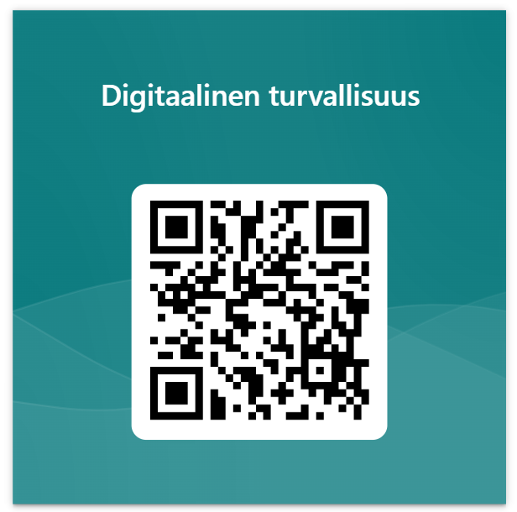
FORMS 1.

Slide 23
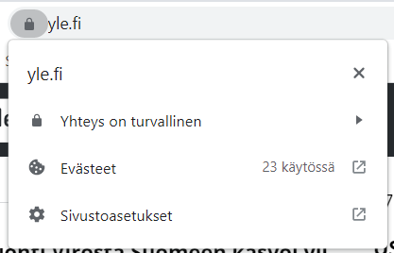
Nettisivun aitouden todentaminen
Nettisivun osoitteen tunnistaminen aidoksi on tärkeä taito.
Halutun palvelun oikea nettisivu pitää selvittää. Erityisesti hakukoneiden tarjoamat linkit eivät ole itsessään luotettavia.
Mikäli nettisivu on julkisesti tunnustettu luotettavaksi ja luotettavien osoitteiden listalla, se näytetään selaimessa osoitteen vieressä. Esim. lukitus kuvake yle.fi osoitteen edessä tarkoittaa sitä, että sivuston sertifikaatti on tunnistettu ja sivusto todettu luotettavaksi.

Slide 24
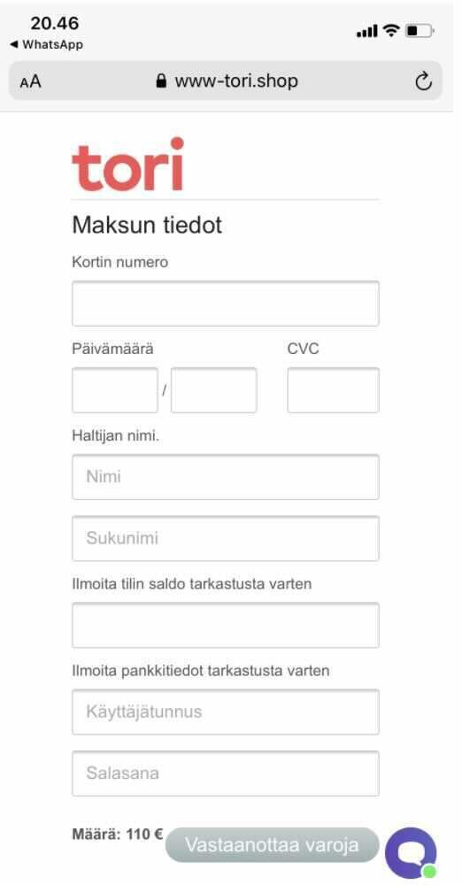
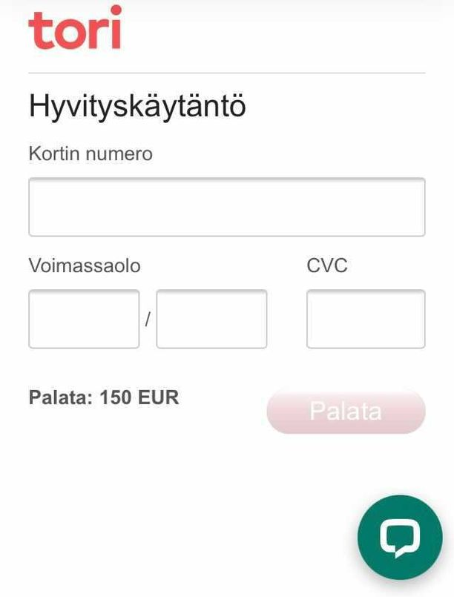
Esim. tori.fi tapaus
2.
tori.fi sivustolle on tehty useampi huijaussivusto.
Näiden sivustojen tarkoitus
ryöstää luottokorttitiedot ja henkilötiedot.
Ujuttaa haittaohjelmia tietokoneelle.
POHDI Onko kuva 1. tai 2. aito?
1.

Slide 25
Torin omat ohjeet
VASTAUS EI ole. Molemmat ovat huijaussivustoja. Jotta tämä tieto voidaan selvittää pitää tehdä hieman taustatyötä.
Kuva 1. Mikään järjestelmä ei palauta rahoja nappulaa painamalla. Pankkisysteemit eivät toimi niin. Suomenkielen virhe ”palata” paljastaa sivun vääräksi.
Kuva 2. www-tori.shop –sivusto ei ole virallinen sivu. Nettiosoitteesta tunnistetaan, että sivu on väärä. Torin omilta sivuilta lukemalla käy ilmi, että torilla ei ole edes omaa maksupalvelua!
Maksukorttitietoja ei pitäisi koskaan luovuttaa tuntemattomille verkkosivuille.
Tori.fillä ei ole omaa maksupalvelua, joten väitteet sellaisen käyttämisestä ovat valheellisia. Tori.fi ei myöskään koskaan kysy käyttäjien maksutietoja.
Kaikki viestittely kaupankäynnistä tulisi käydä Tori.fin omassa viestijärjestelmässä, jolloin siitä jää kirjalliset todisteet. Tämä auttaa estämään vilpilliset yhteydenotot ja päästää helpommin huijarien jäljille.

Slide 26
Sisällön luotettavuus
Älä luota sokeasti siihen, mitä netissä lukee!
Suhtaudu netin sisältöihin kriittisesti. Jokaisella sivustolla voi olla virheellistä tietoa.
Luotettavat sisällöt löytyvät luotettavista palveluista.
Lue samasta aiheesta useammasta luotettavasta tietolähteestä.
Mikä tekee mediasta luotettavan? Esim. yle.fi, hs.fi
Luotettavat mediat ovat jatkuvassa tarkkailussa. Tällöin mitä tahansa ei voida julkaista. Vastaavat toimittajat ovat vastuussa julkaistavasta materiaalista. Rikkeistä rangaistaan.
Mediat ovat tällöin vastuussa mm. sisällön oikeellisuudesta ja julkaisun neutraalista kaikille tasapuolisesta ilmaisusta.

Slide 27
Netin ongelmana mielipiteeseen vaikuttaminen
Netti on tulvillaan erilaisia mielipiteeseen vaikuttavia mediajulkaisun muotoja!
Tähän ajatuskupla täyteen näitä käsitteitä
valeuutinen, klikkiuutinen, markkinointi (kun sisältöä ei tunnisteta markkinoinniksi), populismi, virhe, satiiri tai jekku, salaliittoteoria, näennäistiede ja propaganda.

Slide 28

Omia tietoja nettiin?
Harkitse tarkkaan, mihin palveluun tallennat omia tietojasi.
Kun tallennat tietojasi, kuviasi ym. tallenna vain välttämättömät tiedot. Kaikki mitä tallennat nettiin, todennäköisesti sinne tavalla taikka toisella jää.
Varoittava esimerkki
Maaliskuussa 2018 paljastui, että brittiläinen analytiikkayhtiö Cambridge Analytica oli kerännyt 50 miljoonan Facebook-käyttäjän tiedot, joita käytettiin muun muassa kohdentamalla valeuutisia Donald Trumpin presidenttikampanjan hyväksi. Myöhemmin luku on tarkentunut 87 miljoonan käyttäjään.
Facebook sai tästä n. 4,5 miljardin euron sakot, 4 500 000 000€ !!!. Linkki ylen artikkeliin

Slide 29
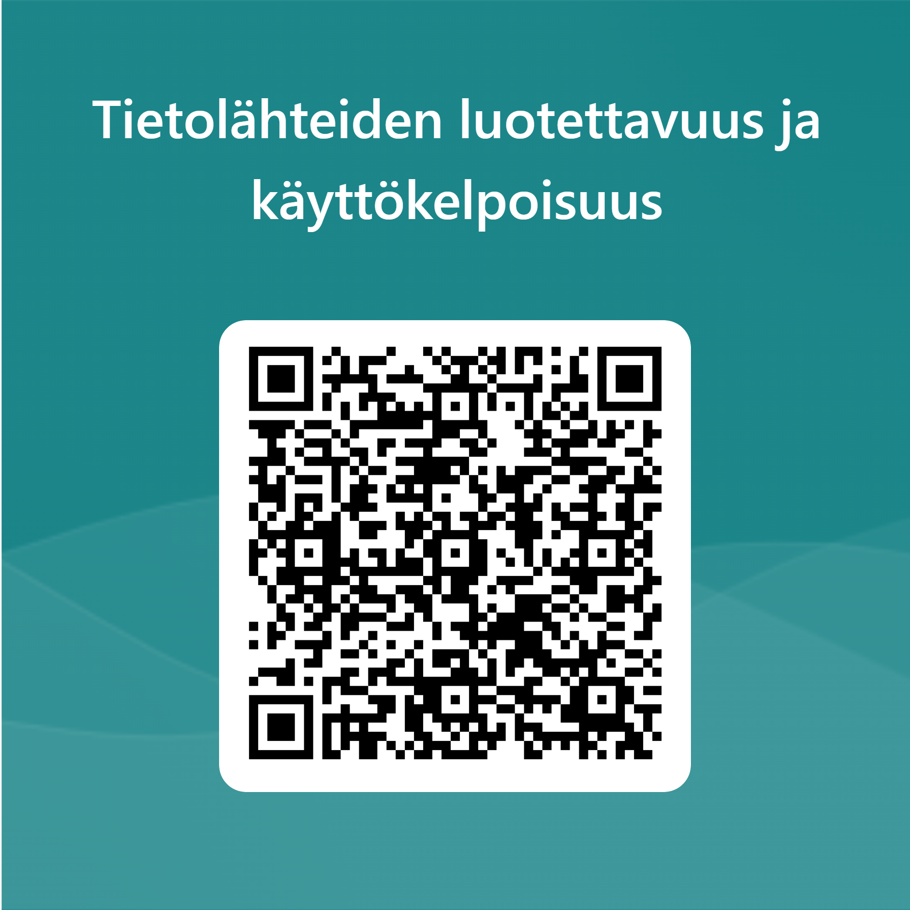
FORMS 2.

Slide 30
4. Tiedostot

Slide 31
Tiedostot tunnistetaan tiedostopäätteistä
Esim. kuva1.jpg ja kuva2.png ovat kuva-tiedostoja. Kuva tiedostoiksi ne voidaan tunnistaa päätteistä .jpg ja .png.
Tärkeimpiä tiedostomuotoja ja päätteitä
Tiedostomuoto | Päätteitä
Teksti | .doc, .docx
Esitys | .ppt, pptx
Taulukko | .xls, xlsx
Kuva | .jpg, .png, .gif
Video | .mp4, .mov
Ääni | .wav, mp3
Pakattu kansio | .zip, .rar

Slide 32
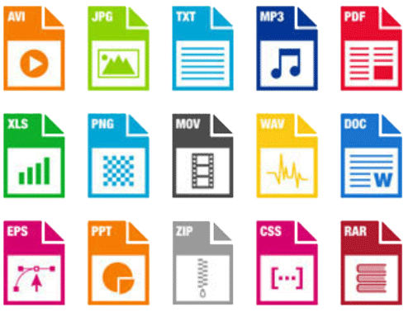
Tiedostojen sisällöt
Jokaisessa eri tiedostotyypissä tieto on tallennettuna omalla tavallaan.
Tiedoston sisältö voi näyttää kahdessa eri ohjelmassa erilaiselta.
Esim. Word-tiedoston muuntaminen GoogleDocs -ohjelmaan muuttaa hieman asiakirjan ulkoasua.
Tiedoston muuntaminen toiseen muotoon vaatii joskus erillisen ohjelman, jolla tiedot muutetaan.
Esimerkiksi videota ei voi muuntaa suoraan .mov tiedostosta .mp4 tiedostoksi. Muutaminen pitää tehdä erillisellä ohjelmalla, joka tekee myös tiedoston sisälle tarvittavat muutokset.

Slide 33
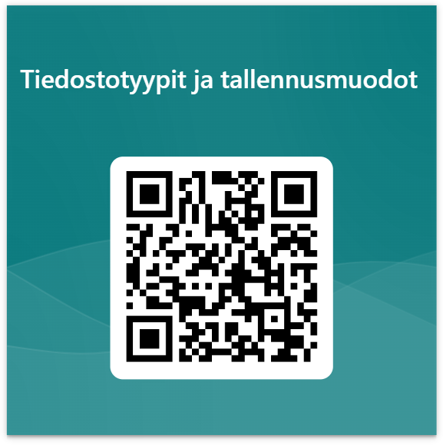
FORMS 3.

Slide 34
Lähteet
Digitaitokalenteri.fi
https://digitaitokalenteri.fi/wp-content/uploads/Perusdigitaidot-haltuun-7.-lk-esitysmateriaali.pdf
Yle.fi
Kysely: Yle ja sanomalehdet ovat luotettavimmat uutismediat verkossa
Facebook sai Yhdysvalloissa viiden miljardin dollarin sakot yksityisyyden loukkaamisesta
Mediametka.fi
https://mediametka.fi/oppimateriaali/voiko-mediaan-luottaa/
Journalisti.fi
https://journalisti.fi/nakokulmat/2022/04/luotettava-media-on-turvallisuuskysymys/
Is.fi
https://www.is.fi/digitoday/tietoturva/art-2000007799557.html

